Slide 1



«Формирование экологической культуры в процессе исследовательской деятельности у дошкольников»
Муниципальное автономное дошкольное образовательное учреждение
«Центр развития ребёнка – детский сад №10» городского округа Кинешма
155815, г. Кинешма, Ивановской области, ул. им. Ю. Горохова, д.10
Тел: 2-06-12;2-23-64; факс 2-06-12
E-mail: kindetsad-10@yandex.ru
____________________________________________________________________________________________
Выполнила: Карганова Т. Е.

Slide 2


В наши дни, когда мир находится на грани экологической катастрофы, экологическое воспитание, как никогда, является одной из актуальных проблем современности. Чтобы сохранить природу на планете, нужны образованные люди. От них будет зависеть ее судьба.
И первые основы экологической культуры должны закладываться в дошкольном детстве, так как в этот период закладывается фундамент осознанного отношения к окружающей действительности, накапливаются яркие эмоциональные впечатления, которые надолго (а порой на всю жизнь) остаются в памяти человека.

Slide 3

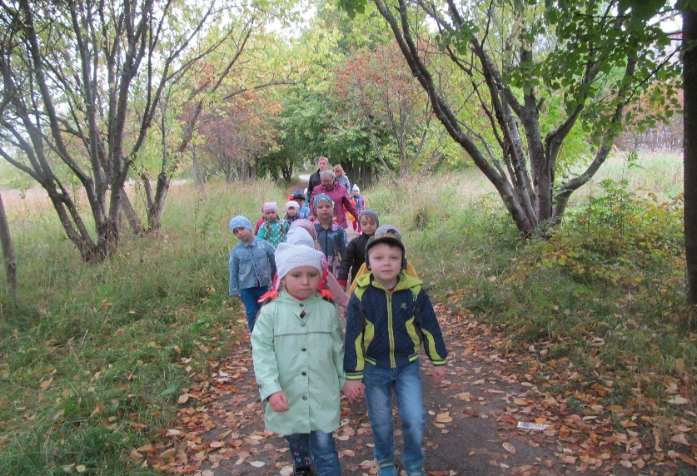
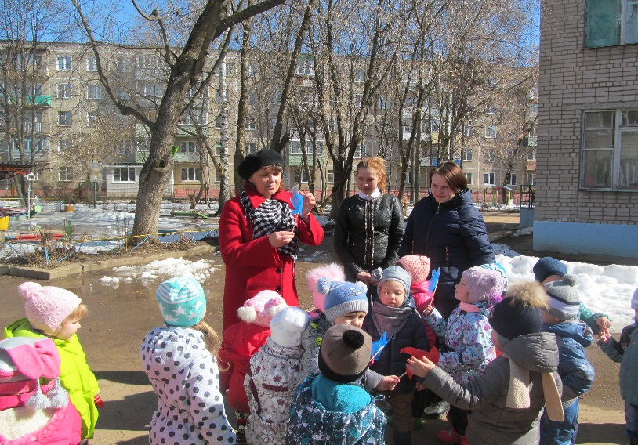
Дети рано начинают замечать и интересоваться окружающими объектами неживой и особенно, живой природой. Природа привлекает внимание детей сезонными изменениями, яркостью красок, запахами, звуками. Знакомясь с природой, дети открывают для себя новый мир: они стараются потрогать руками, рассмотреть.

Slide 4
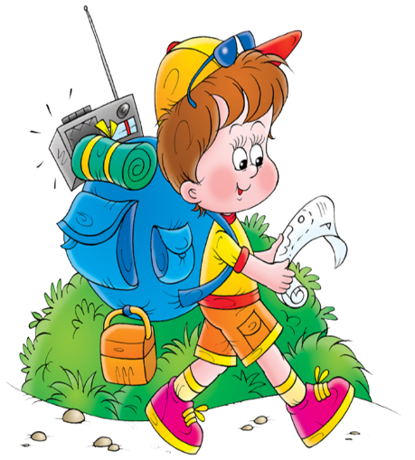
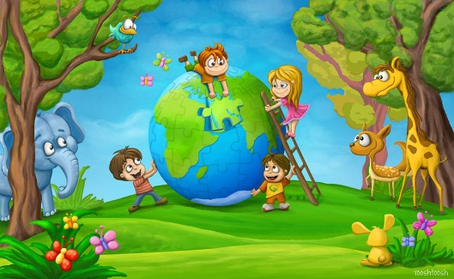
Главная цель экологического воспитания -
формирование основ экологической культуры, т.е. «бережного отношения ребенка к природе, к себе и людям, как части природы, к вещам и материалам природного происхождения, которыми он пользуется» . Такое отношение строится на элементарных экологических знаниях, приобретенных в ходе реализации деятельного подхода к обучению, в том числе в исследовательской деятельности.

Slide 5


Исследовательская деятельность вызывает у ребенка неподдельный интерес к природе, дает возможность самостоятельно делать свои маленькие открытия. Поэтому она занимает одно из важнейших мест в системе формирования экологической культуры детей дошкольного возраста.
«В исследовательской деятельности дошкольник получает возможность удовлетворить присущее ему любопытство, практикуется в установлении причинно-следственных связей между предметами и явлениями, что позволяет ему не только расширить, но и упорядочить свои представления о мире».

Slide 6
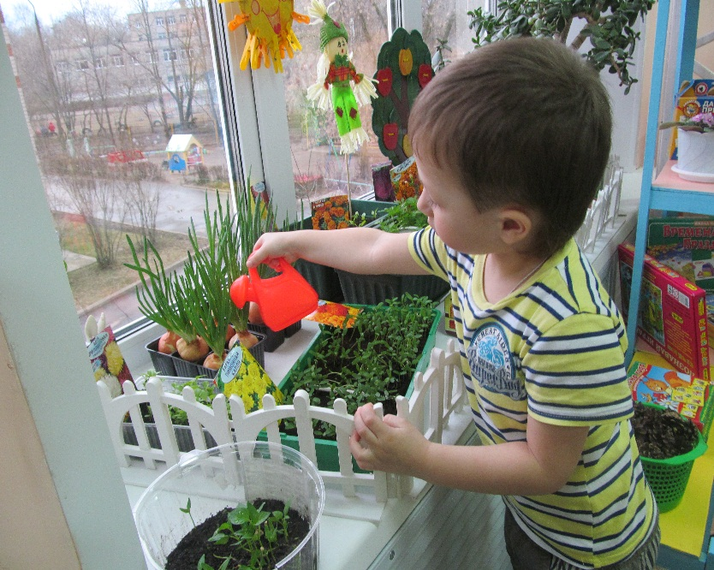
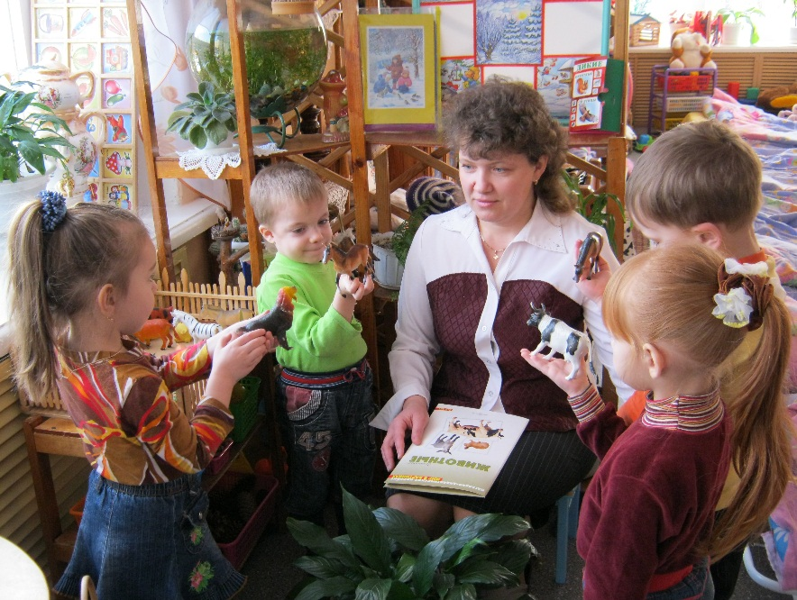
Исследования предоставляют ребенку возможность самому найти ответы на вопросы:
«как?» и «почему?».
Ребенок должен делать все сам, а не быть в роли наблюдателя.

Slide 7


Исследовательская деятельность у старших дошкольников развивает:
Высшие психические функции (внимание, восприятие, память, мышление)
Воображение
Речь
Способы умственной деятельности (умение сравнивать, анализировать, обобщать)
Стимулирует развитие любознательности
Формирует умения:
Видеть проблемы
Задавать вопросы
Выдвигать гипотезы
Давать определение понятиям
Классифицировать
Наблюдать
Структурировать полученный материал
Делать выводы и умозаключения
Доказывать и защищать свои идеи

Slide 8
В группах старшего возраста созданы условия для
поисково-исследовательской
деятельности:
создание системы работы по развитию исследовательской деятельности ребенка;
разработка занимательного практического материала, побуждающего детей к самостоятельному поиску причин, способов действий, проявлению творчества;
создание природного уголка и центра экспериментирования.

Slide 9
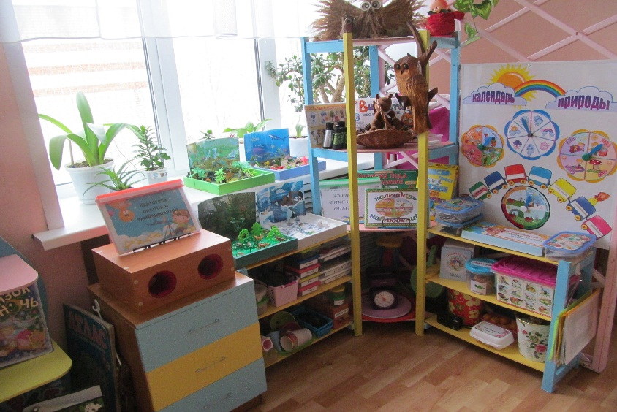
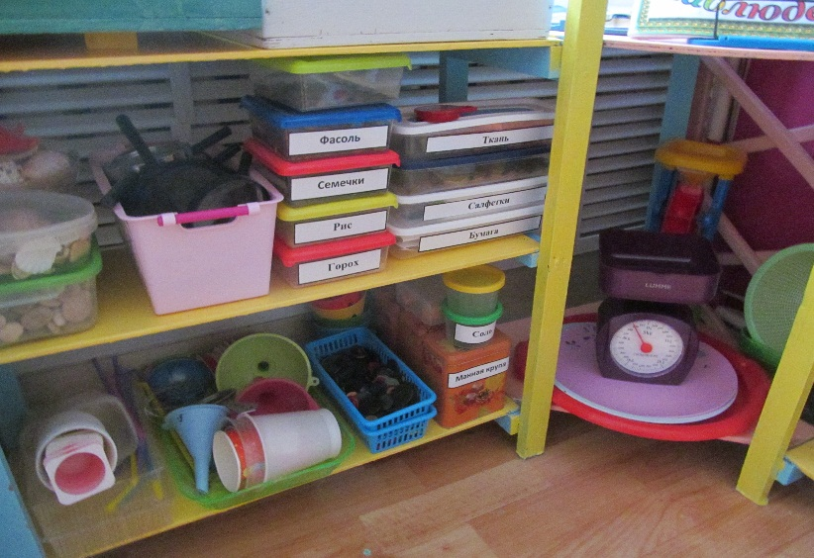
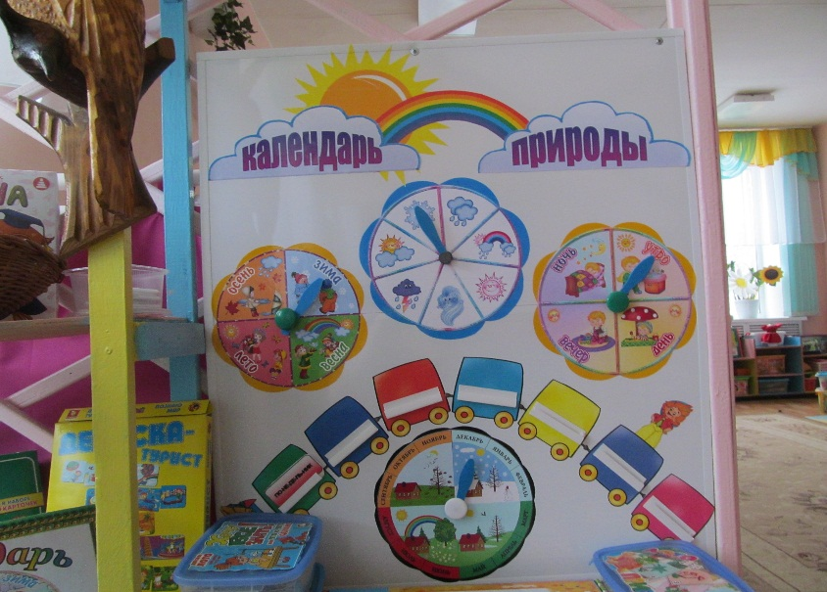
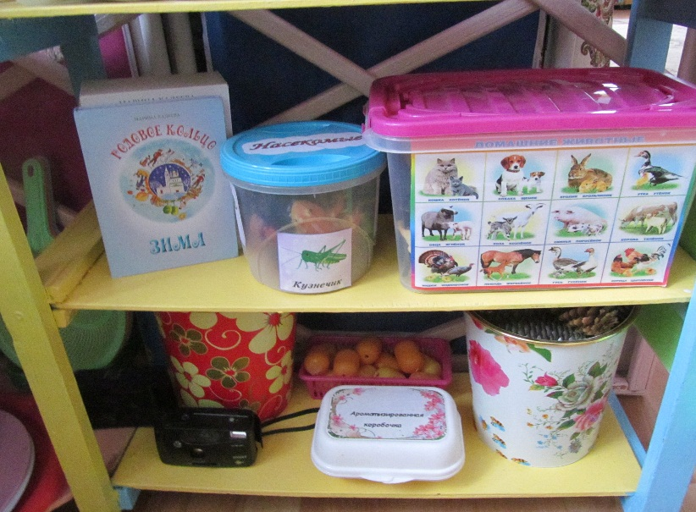

Slide 10

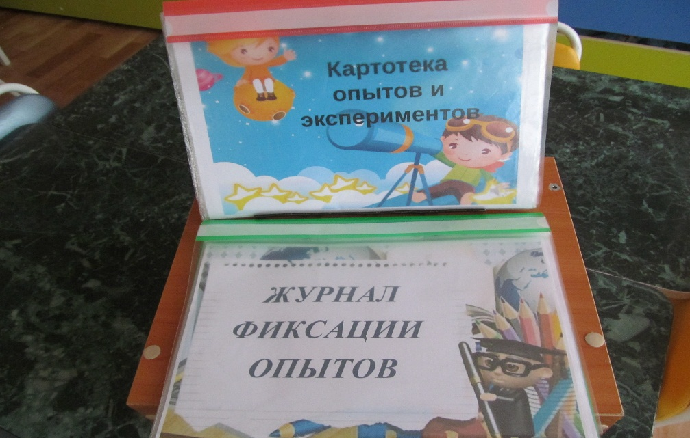

Процесс исследовательской деятельности:
Исследования начинаем с выбора темы, объекта.
Определяем методы исследования (подумать самостоятельно, понаблюдать, рассмотреть, посмотреть в книгах, спросить у других, поэкспериментировать).
Фиксируем собранный материал(схематично)
Всю информацию размещаем в папке исследователя.

Slide 11
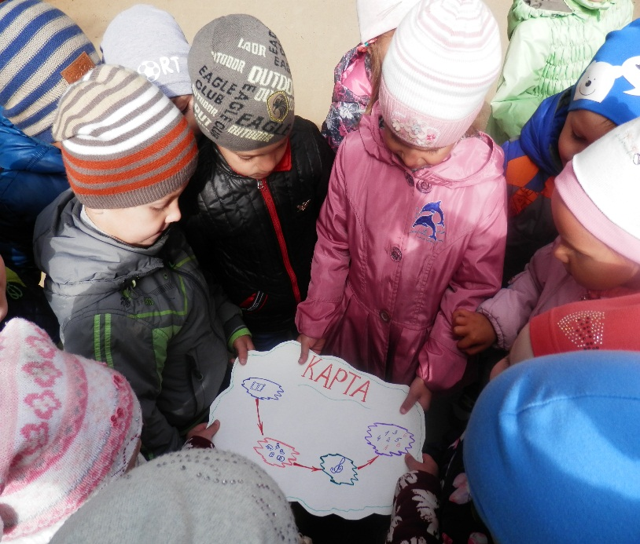
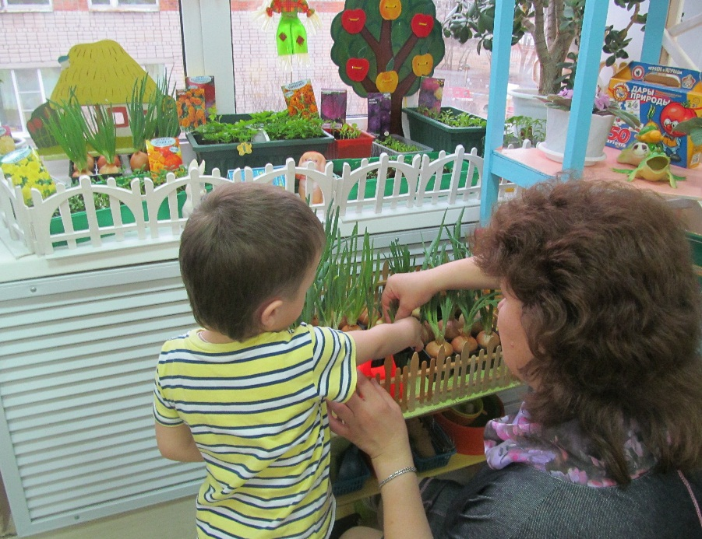
На опытно-экспериментальном этапе исследовательская деятельность в нашей группе представляет собой комплекс занятий и режимных моментов с приоритетным экологическим направлением, проходящий в виде увлекательного путешествия в мир науки, в котором участниками являются и взрослые, и дети.

Slide 12
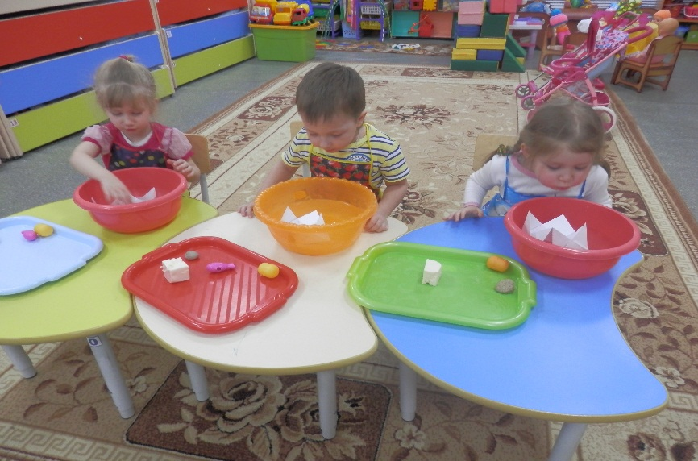
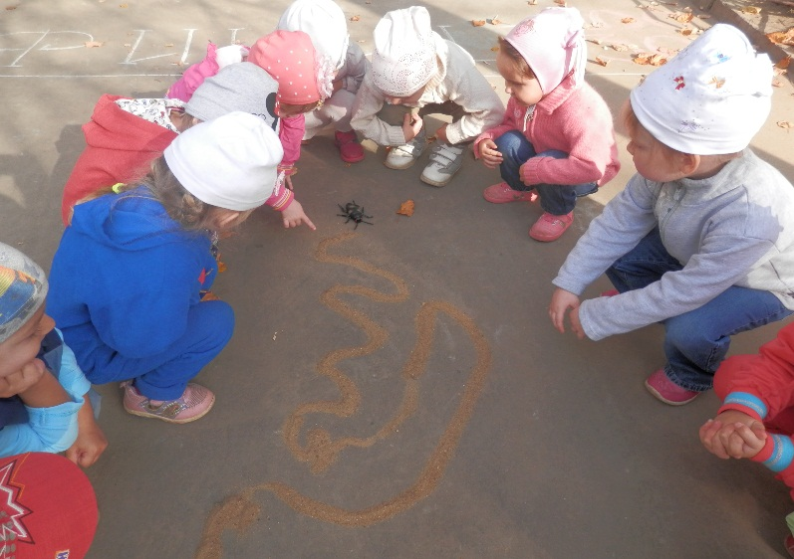
В план экспериментальной деятельности мы включаем такие направления как:
Эксперименты с водой, где дети исследуют и узнают её тайны, знакомятся со свойствами воды, способностью окрашиваться, менять вкус, запах и т.д. и делают выводы.
Эксперименты с воздухом, где на собственных примерах дети понимают, что воздух легче воды, занимает место, прозрачен и многое другое.
Опыты с почвой, где дети выясняют значения почвы для человека, растений, живых организмов.
Опыты с песком, глиной, где дети знакомятся со свойствами песка, глины.
Опыты с разными материалами, где дети исследуют различные свойства бумаги, дерева, тканей, металла

Slide 13
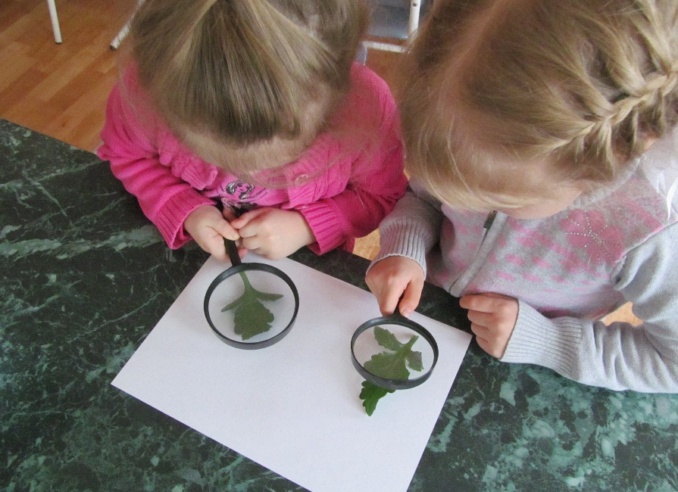
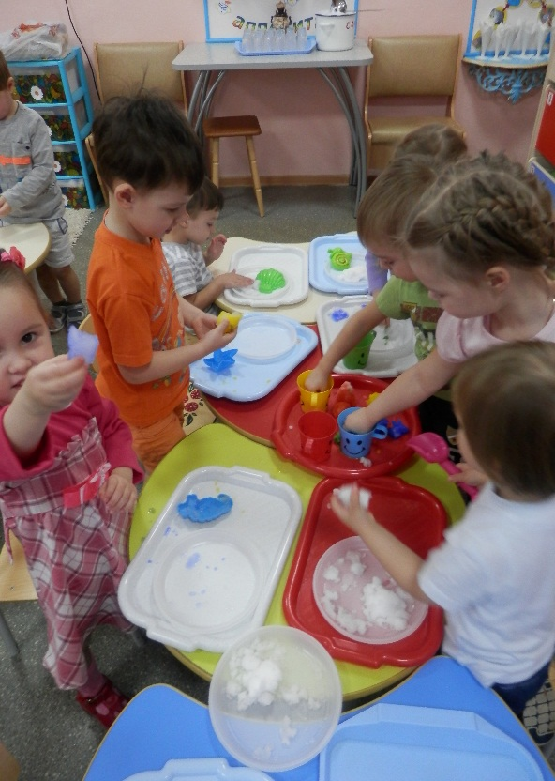
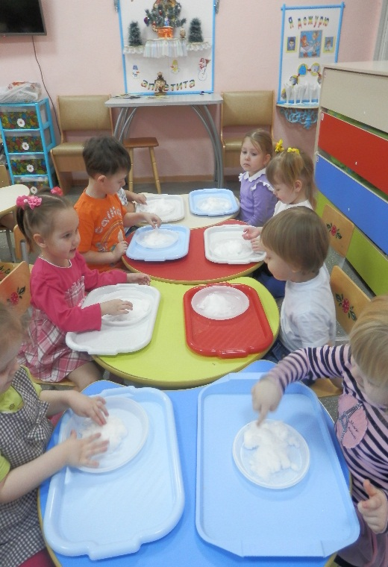
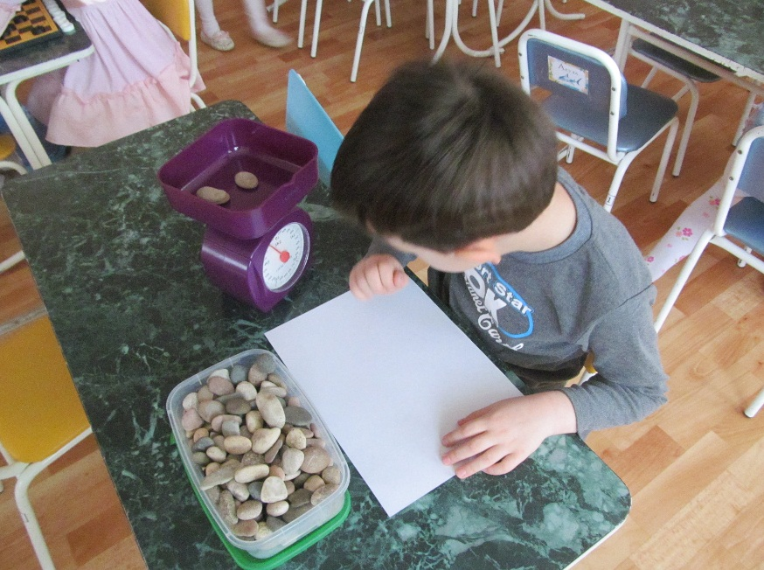

Slide 14
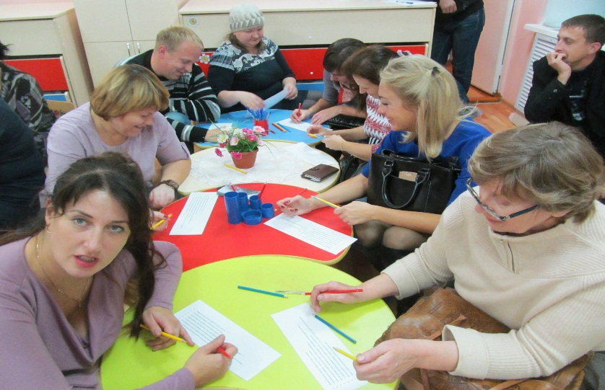
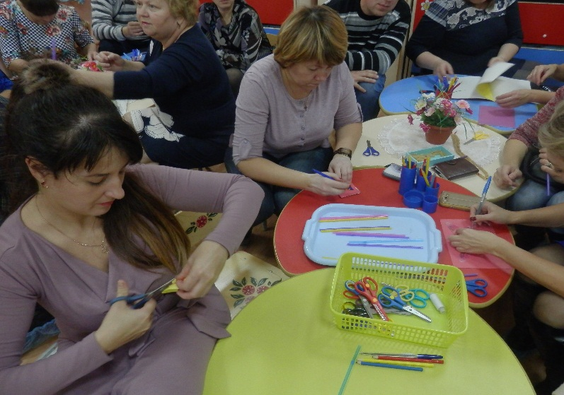
Работа с родителями
Известно, что ни одну воспитательную или образовательную задачу нельзя успешно решить без плодотворного контакта с семьёй и полного взаимопонимания между родителями и педагогами. И родители должны осознавать, что они воспитывают своих детей собственным примером.
В экологическом просвещении родителей большое внимание уделяем анкетированию родителей, которое показывает, что зачастую родители не знают, что рассказать ребенку о том или ином природном объекте, в какую подвижную или познавательную игру поиграть с ребёнком, каким экспериментированием заняться.

Slide 15
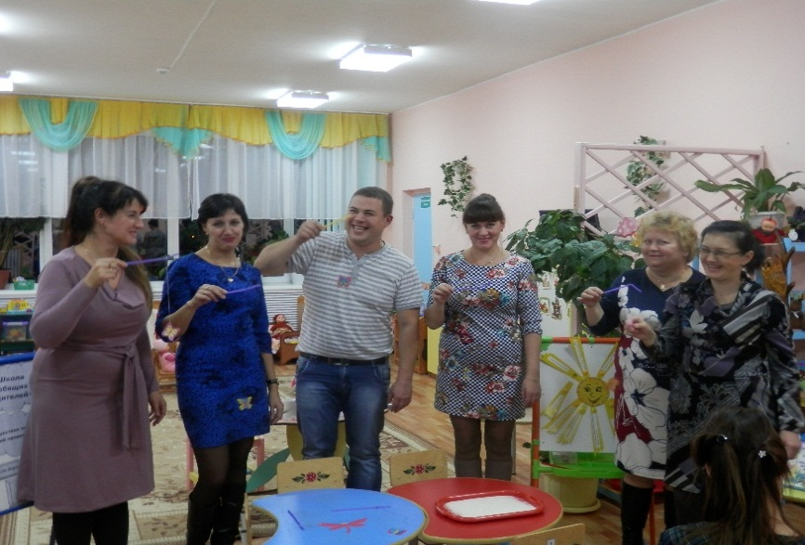
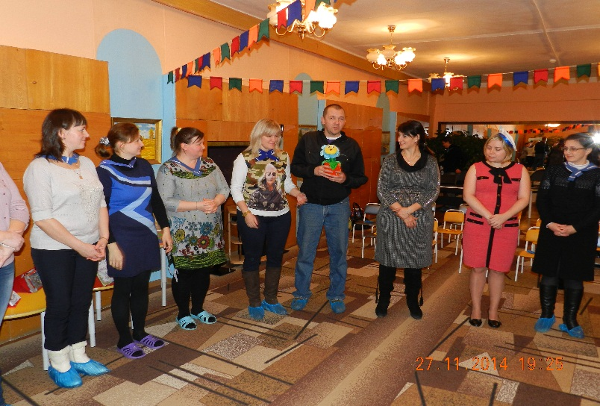
Родителям предлагаем познавательную литературу буклеты с опытно-экспериментальной деятельностью, в которых содержатся описание опытов, которые взрослые могут проводить совместно с детьми в домашних условиях. Также в нашей группе работа с родителями проводится в форме родительских собраний, проектной деятельности; организуем различные мероприятия с участием родителей (участие в акциях, создание плакатов, газет), знакомим родителей с результатами обучения детей (открытые занятия, различные общие мероприятия, информация в уголках для родителей ).

Slide 16
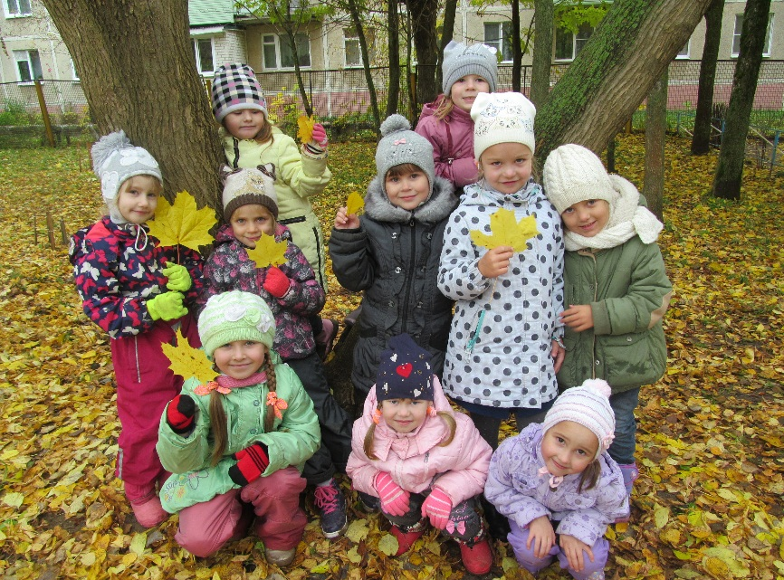
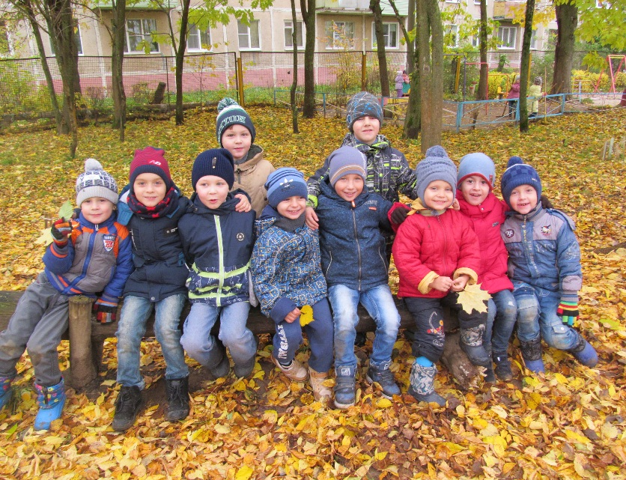
Вся организуемая деятельность, учитывая конечный результат, должна сводиться не просто к набору сведений и практическим умениям, но самое главное - к формированию нравственного, экологически воспитанного человека, достойного называть себя частичкой родной природы.

Slide 17


